Slide 2
Cette présentation est un support de type « boite à outils ».
Chacun pourra utiliser les diapositives qui lui paraissent adaptées au public auquel elles sont destinées.
De même, toute proposition de dispositives ou suggestion sur le sujet seront les bienvenus pour faire évoluer le support.

Slide 3
Introduction (Film : Irene ou « la boulette ») => Lien Définitions : addictologie, SPA, notion d’individus… => Lien L’individu => Lien Conséquences => Lien L’addiction (naissance et usages) => Lien Classification et dangerosité => Lien Tester vos connaissances (effets des produits) => Lien Alcool : - Définition => Lien - Chiffres => Lien - Dommages / Risques => Lien - Sevrage => Lien - Testez vos connaissances => Lien
SOMMAIRE
Tabac : - Chiffres => Lien
- Composition de la cigarette => Lien - Dommages / Risques => Lien - Sevrage => Lien - Testez vos connaissances => Lien
Cannabis :
- Définition => Lien
- Chiffres => Lien
- Effets / Dommages => Lien
- Dépistage / Cannabis thérapeutique => Lien
- Testez vos connaissances => Lien
Médicaments :
- Consommations addictives => Lien
- Chiffres => Lien
- Médicaments psychotropes => Lien
- Opiacés => Lien
- Sevrage => Lien
- Testez vos connaissances => Lien
Pratiques addictives en milieu de travail
=> Lien

Slide 4
Irene ou « la boulette »
SOMMAIRE

Slide 5
L’addictologie
S’intéresse aux addictions
L'addiction désigne l'asservissement d'un sujet à une substance ou une activité dont il a contracté l'habitude par un usage plus ou moins répété.
Impossibilité de contrôler un comportement de consommation en dépit de la connaissance de ses conséquences négatives.
Les substances psychoactives (SPA)
Sont des produits naturels ou synthétiques (alcool, tabac, médicaments, drogues...) dont l’usage peut être légal ou non. Elles sont consommées en vue de modifier l’état de conscience et ont un potentiel d’usage nocif ou de dépendance. Elles agissent sur le cerveau en entraînant des désordres psychologiques et comportementaux.
SOMMAIRE

Slide 6
L’individu
La consommation d’un produit psychoactif naît de la rencontre d’un homme avec sa personnalité, d’un produit, dans un contexte donné.
Pour comprendre, il faut s’intéresser à l’homme dans sa totalité. Les raisons de consommer diffèrent selon chaque personne, et elles sont liées à son histoire, à son état de santé et à son environnement familial et social.
SOMMAIRE

Slide 7
L’individu : ses attentes
Imitation
Valorisation
Social, culturel, familial, amical, sport, groupes de pairs, collègues de travail…
Se surpasser, gagner, créativité, performance, réussite, compétition, dopage, stimulation d’équipe, booster…
Compensation
Transgression
Béquille, médicament, dormir, oublier, calmer, soigner, tenir, détendre, rassurer, s’adapter, gérer le stress…
Interdit moral, légal, pulsions, délire, opposer, contredire, agressivité…
SOMMAIRE

Slide 8
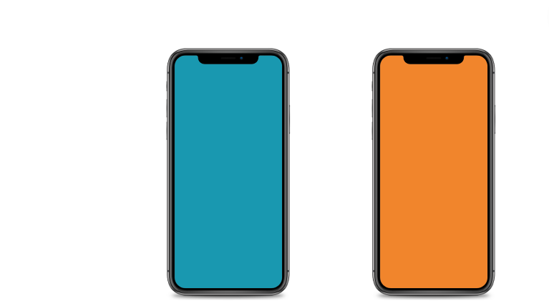
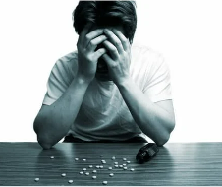
Addictions avec produit
Addictions comportementales
Réglementées: Alcool, tabac
Prescrites: médicaments
Interdites: drogues illicites
Présence parfois d’une polyconsommation
Nouvelles technologies ou écrans
Jeux
Sport
Alimentation
Sexe
Travail, …
Types d’addictions
SOMMAIRE

Slide 9
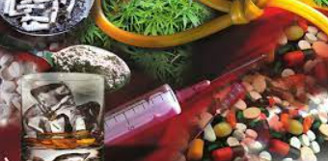
Conséquences des consommations de SPA
Effets selon les substances, la fréquence et la durée des consommations
Risques à court terme (violence/surdose/accidents)
Risques à long terme
(Cancers, maladies cardio-vasculaires)
Impact sur vie personnelle/santé/
relation/activités
SOMMAIRE
Notes:
La consommation de substances psychoactives peuvent avoir des effets immédiats sur la perception, l’humeur, le comportement. Effets en fonction des produits, la fréquence et la durée des consommations, les facteurs individuels et environnementaux ont aussi une corrélation avec la consommation.
Tout ceci entraine des conséquences négatives :
sur la vie personnelle, la santé, sur le plan relationnel, sur les activités sociales
des risques à court terme (de la violence, risque de surdose, accidents…)
des risques à long terme sur la santé (maladies cardio-vasculaires, des cancers…)
et conduire à la dépendance

Slide 10
Naissance de l’addiction
Phase d’initialisation
Phase de répétition du mouvement
Phase de tolérance
Dépendance
- Impossibilité de s’abstenir de consommer
- Perdre la liberté de s’abstenir
- Une modification de son rapport au monde
SOMMAIRE

Slide 11
L’usage individuellement et socialement réglé
Il convient de distinguer l’usage...
Les seules complications de l’usage simple de substances illicites sont d’ordre pénal ou social
SOMMAIRE

Slide 12
…De l’abus ou usage nocif
est caractérisé par une consommation répétée induisant des dommages dans les domaines somatiques, psychoaffectifs ou sociaux pour le sujet lui-même, son entourage et la société.
Dépendants
Consommateurs à problèmes
Usage nocif
ces consommateurs ne demandent pas d'aide en première intention pour leur comportement de consommation mais pour les dommages induits.
Consommateurs à risques Usage à risque
Consommateurs simples ou à faible risque
Abstinents
c'est dans le cadre de l'usage nocif que se situe la politique dite de réduction des risques, les risques devant être compris bien au-delà des risques sanitaires et notamment infectieux.
SOMMAIRE

Slide 13
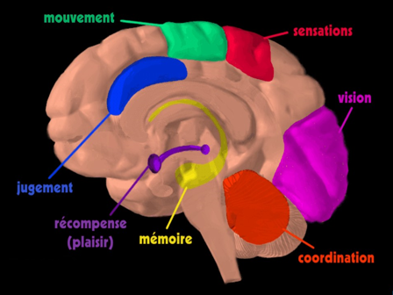
Le mécanisme de la récompense
Est un système fonctionnel fondamental, situé dans le cerveau, indispensable à la survie
Programmé et formaté dès l’enfance en fonction des expériences précoces de plaisir et déplaisir corporel, puis émotionnel
Mise en mémoire pour rechercher cette satisfaction et la répéter
Sa fonction est la recherche et la régulation des plaisirs naturels, et l’évitement de la souffrance.
SOMMAIRE
Notes:
La consommation de SPA agit sur plusieurs zone du cerveau comme le mouvement, elle modifie les sensations, elle agit sur la vision, la coordination, le jugement, la mémoire et sur la zone de récompense. C’est pour ça qu’on peut avoir une marche mal assurée, des troubles de la vision, des difficultés à coordonner que ce soit les gestes, les décisions… et avoir des jugements inappropriés sur des situations dangereuses, des problèmes de mémoire (aucun souvenir de la soirée par ex).
Le mécanisme de la récompense est programmé et formaté dès l’enfance en fonction des expériences précoces de plaisir et de déplaisir corporel, puis émotionnel et aussi il est mis en mémoire pour rechercher cette satisfaction et la répéter. Donc sa fonction est la recherche et la régulation des plaisirs naturels et l’évitement de la souffrance,
Ce mécanisme inclus les régions cérébrales liées au plaisir, à la récompense et à la prise de décision.
Ce mécanisme de la récompense est une réponse à un stimulus sensoriel (toucher, vue, faim, soif...), notre cerveau nous pousse à l'action pour satisfaire un besoin.

Slide 14
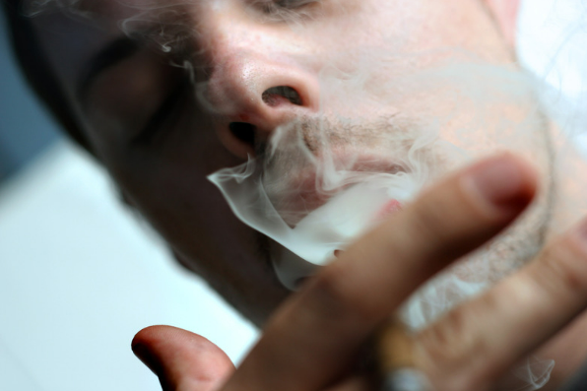
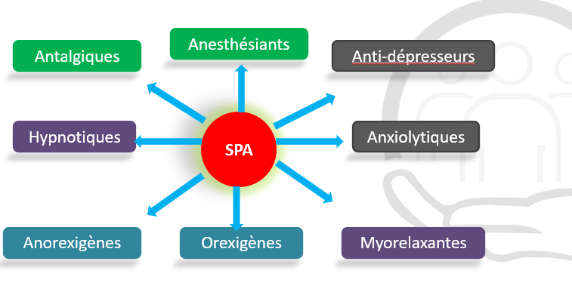
Propriétés des SPA
SOMMAIRE
Notes:
Les SPA ont des effets :
-antalgiques comme la morphine, l’opium, anesthésiants comme l’alcool
-antidépresseurs, anxiolytiques
-myorelaxants, hypnotiques
-anorexigènes (coupe faim) comme les amphétamines, le tabac ou au contraire orexigènes
-hypnotiques comme les benzodiazépines, myorelaxantes comme les médicaments qui agissent sur le muscle afin de réduire sa tonicité

Slide 15
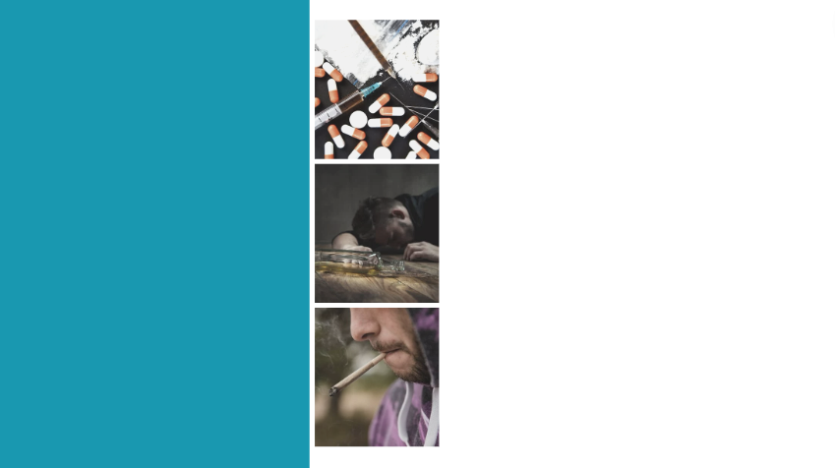
STIMULANTS
Caféine, Nicotine, Cocaïne (crack),
Amphétamines (Ecstasy, Speed, Ritaline…), Antidépresseurs, Poppers, Khat
Classification des substances psychoactives
DEPRESSEURS
Alcool, Opiacées (Morphine, Codéine,
Héroïne, Méthadone, buprénorphine),
Tranquillisants (Benzodiazépines, Barbituriques etc..), Solvants volatils (anesthésiants, GHB, Kétamine…)
PERTURBATEURS
Cannabis (Herbe; Haschich; Huile…), Hallucinogènes (LSD, Psylocibine…), Artane…
Notes:
Les produits stimulant
Comme la caféine, la nicotine, la cocaïne
Les amphétamines comme par exemple l’ecstasy qui est une drogue dure
Speed
Ritaline c’est un médicament psychostimulant puissant
Les antidépresseurs
Poppers sont des préparations qui contiennent des solvants, et destinés à être inhalés
Le khat est un arbuste cultivé en Afrique de l’Est et au sud de la péninsule arabique (au Yémen principalement). Les feuilles ont un goût astringent et une odeur aromatique. La mastication des feuilles colore les dents en brun et la langue en vert.
Les produits dépresseur
Ces produits qui peuvent être des médicaments ou des drogues qui agissent généralement sur le système nerveux central en engourdissant le cerveau et en ralentissant le fonctionnement du corps. ...
Donc déjà l’alcool, les opiacées comme la morphine, codéine, héroine
Méthadone et Buprénorphine médicaments pour la dépendance aux opiacées
Ensuite les tranquillisants comme les benzodiazépines (ce sont des médicaments)
Barbituriques médicaments agissant comme dépresseurs du système nerveux central (somnifère, sédatif, hypnotique, tranquillisant)
Les solvants volatils anesthésiants comme :
Le GHB (acide gammahydroxybutyrique) est une drogue de synthèse aux propriétés sédatives et amnésiantes, c’es la drogue du viol
Kétamine est un produit utilisé en médecine pour anesthésier, en dehors de l’usage médicale c’est une drogue illicite.
Les produits perturbateurs
En général, ces drogues causent de la désorientation (difficulté à se situer dans l'espace ou le temps).
Le cannabis sous toutes ces formes
Les hallucinogènes c’est-à-dire que là toutes les zones du cerveau se mélangent
Comme le LSD puissant hallucinogène
Psylocibine : champignon hallucinogène
Artane c’est un médicament pour traiter la maladie de parkinson
Les listes sont non exhaustives

Slide 16
TESTEZ VOS CONNAISSANCES
SOMMAIRE

Slide 17
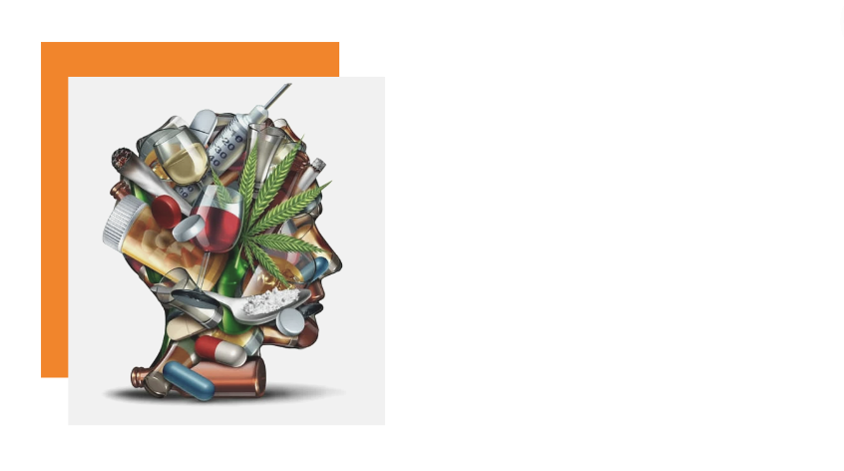
Classer ces produits en fonction de l’intensité de leurs effets (pouvoir de modification psychique)
Héroïne
Cannabis
Tabac
Cocaïne
Alcool
LSD
SOMMAIRE

Slide 18
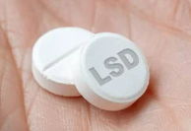
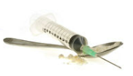
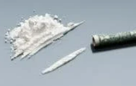
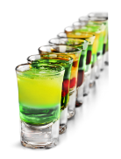
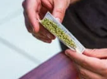
Réponse : Rapport ROCQUES (1999)
Intensité des effets
LSD
Héroïne
Cocaïne
Alcool
Cannabis
Tabac
SOMMAIRE

Slide 19
Classer ces produits en fonction de leur dangerosité somatique (capacité à provoquer des atteintes cellulaires)
Héroïne
Cannabis
Tabac
Cocaïne
Alcool
LSD
SOMMAIRE

Slide 20
Réponse : Rapport ROCQUES
Toxicité somatique
Tabac
Alcool
Cocaïne
Cannabis
Héroïne
LSD
SOMMAIRE

Slide 21
Classer ces produits en fonction de leur potentialité à développer une dépendance
Héroïne
Cannabis
Tabac
Cocaïne
Alcool
LSD
SOMMAIRE

Slide 22
Réponse : Rapport ROCQUES
Dépendance
Tabac
Héroïne
Cocaïne
Alcool
Cannabis
LSD
SOMMAIRE

Slide 23
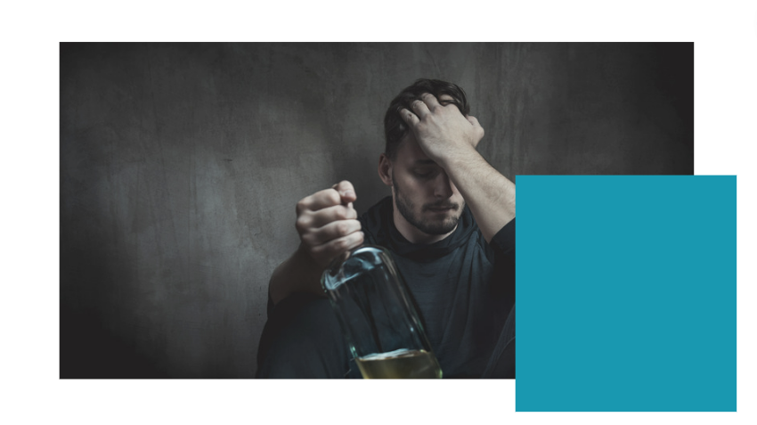
L’alcool

Slide 24
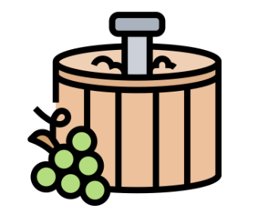
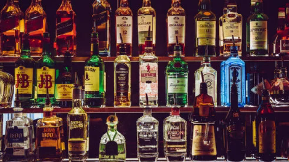
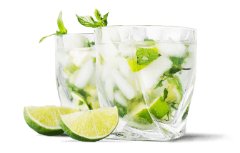
Qu’est ce que l’alcool ?
L'alcool est une substance liquide d’origine naturelle (alcool éthylique) obtenue par fermentation de végétaux riches en sucre ou par distillation.
L’alcool entre dans la composition des boissons alcoolisées, qui sont consommées pour leurs effets euphorisants et désinhibants.
SOMMAIRE

Slide 25
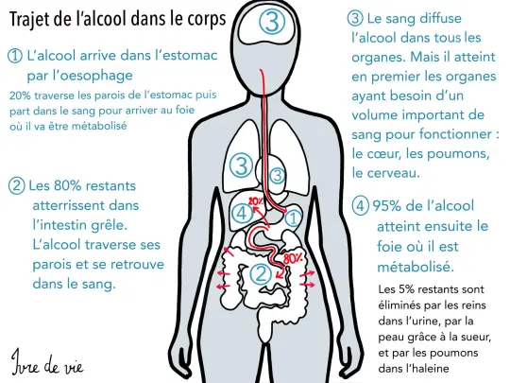
Trajet de l’alcool dans le corps et temps d’élimination
SOMMAIRE

Slide 26
Chiffres clés de l’alcool en France
23,6% des personnes de 18-75 ans dépassaient les repères de consommation en 2017
11,7 litres par an et par personne de 15 ans et plus
41 000 décès attribuables à l’alcool par an, dont 30 000 chez les hommes et 11 000 chez les femmes
16 000 décès par cancer et 9 900 décès par maladie cardiovasculaire chaque année
SOMMAIRE

Slide 27
Chiffres clés de l’alcool en France
Chiffres clés de l’alcool en France
87% des 18-75 ans consomment de l’alcool au moins une fois par an
26% des 65-75 ans déclarent une consommation quotidienne d’alcool
13,4% des 18-24 ans déclarent au moins 10 ivresses par an
10% des 18-75 ans consomment à eux seuls 58% de l’alcool consommé

Slide 28
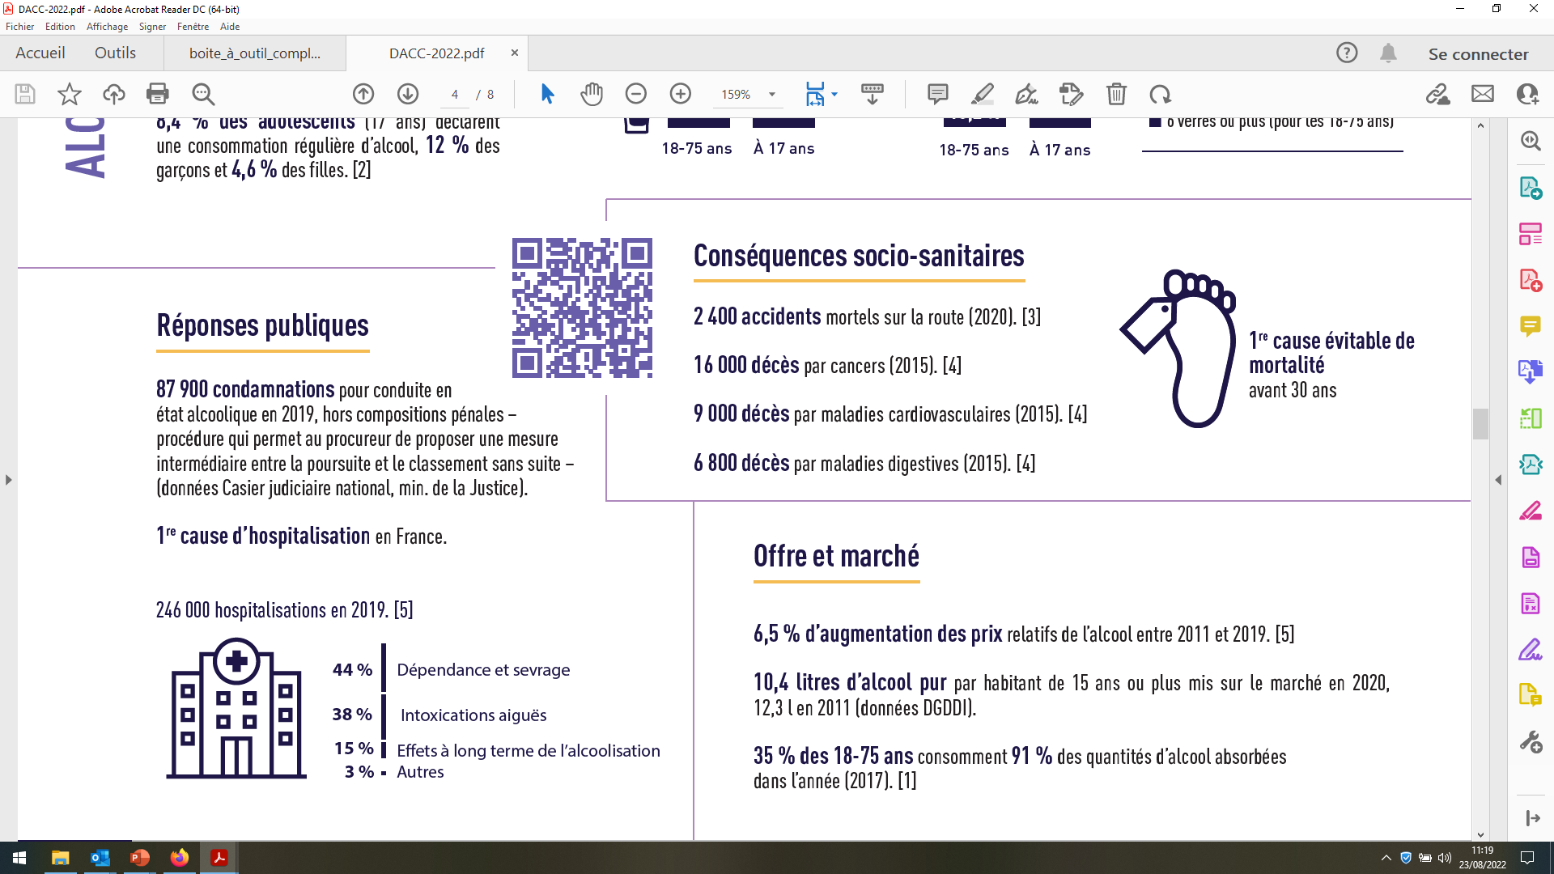
OFDT 2022

Slide 29
Dommage pour la santé
Maladies du foie, cancers, maladies cardio-vasculaires, maladies neurologiques, troubles psychiatriques.
Prise de risque
Conduite, femmes enceintes, binge drinking, comportements à risque…
Dommages sociaux
Dommages
L’alcool est présent dans 30% des
condamnations pour violence, 40% des
violences familiales, 30% des viols et
agressions. Un taux d’alcoolémie supérieur au seuil de 0,5g/l est présent dans 29% des accidents mortels de la route (819 DC en 2016). Coût social de l’alcool : 120 milliards d’euros
Principaux niveaux de consommation
5 millions de consommateurs quotidiens
Plan national de mobilisation contre les addictions 2018-2022
SOMMAIRE

Slide 30
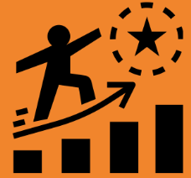
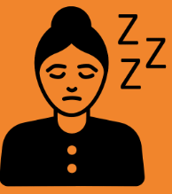
DIFFERENTES PHASES LORS DE LA PRISE D’ALCOOL
PRISE DE RISQUE
STIMULATION
SEDATION
SOMMAIRE
Notes:
Alcool : Risques à court terme
Les effets de l’alcool au niveau du cerveau se manifestent en deux temps :
Phase d’excitation : « l’alcool stimule »
euphorie : sujet bavard et familier
désinhibition : prises de risque
possibles violences :
• Accidents… (voiture, travail, domicile, loisirs) • Violences sexuelles, grossesse, IST, Viols • Rixes, dégradation des locaux et des biens publiques. • Suicides • Homicides
Le taux moyen retrouvé lors des actes de violence est de : 1,25g/l (5 à 6 verres standards).
Phase de somnolence : « l’alcool sédate »
1 à 2g/l = 4 à 10 verres standards
troubles de la coordination, instabilité
troubles de l’équilibre, de la parole
baisse de vigilance, confusion
somnolence
2 à 3g/l
torpeur (abattement – abrutissement) : capacité de réaction quasi inexistante
> 3g/l
Coma, perte de conscience, atteinte des fonctions vitales comme la respiration et la température (baisse) du corps… , risque de DECES -> HOPITAL.
Stéatoses qui est réversible avec l’arrêt de la consommation est le stade avant la cirrhose, c’est une maladie grave du foie qui endommage irréversiblement le foie.
Même à faible dose, l’alcool augmente le risque de cancers, c’est l’éthanol qui est une substance cancérigène, elle favorise les mutations génétiques dans l’ADN et peut augmenter le taux de certaines hormones dans le sang
Maladies cardio-vasculaires : HTA AVC
Maladies neurologiques : encéphalopathie ça cause des lésions cérébrales d’origine vasculaire (infarctus cérébral) c’est quoi l’infarctus, c’est la mort du tissu due à une insuffisance d’apport de sang et d’oxygène; ou des hémorragies
Neuropathie alcoolique désigne l’affection du système nerveux (les symptômes engourdissement, picotements ou sensation de brûlure dans les mains ou les pieds).
Troubles cognitifs des fonctions cérébrales supérieures : planifier, prendre des décisions, motricité : altération de la marche de l’équilibre, dysfonctionnement de la mémoire épisodique (qu’est ce qu’on a mangé la veille, quel film on a vu la semaine dernière ?) et aussi les capacités de cognition sociales c’est-à-dire la capacité à comprendre et gérer les interactions sociales
Troubles psychiatriques : anxiété chronique qui conduit à des dépressions
Délirium tremens est un syndrome aigu et grave causé par le sevrage trop brutal d’un individu souffrant d’alcoolisme (hallucinations, crises convulsives) sans traitement les patients peuvent en mourir

Slide 31
Le sevrage
Le sevrage alcoolique dure environ sept jours.
Ses symptômes les plus aigus surviennent six à douze heures après la dernière prise d'alcool.
Au niveau physique
Hyperactivité sympathique,
Augmentation de la transpiration
Tachycardie
Trémulations (tremblement des extrémités),
Parfois nausées ou vomissements
Déshydratation
Malaises
Hypertension artérielle
Au niveau psychique
Anxiété,
Insomnies,
Pensées obsédantes autour du produit
Etat dépressif
SOMMAIRE

Slide 32
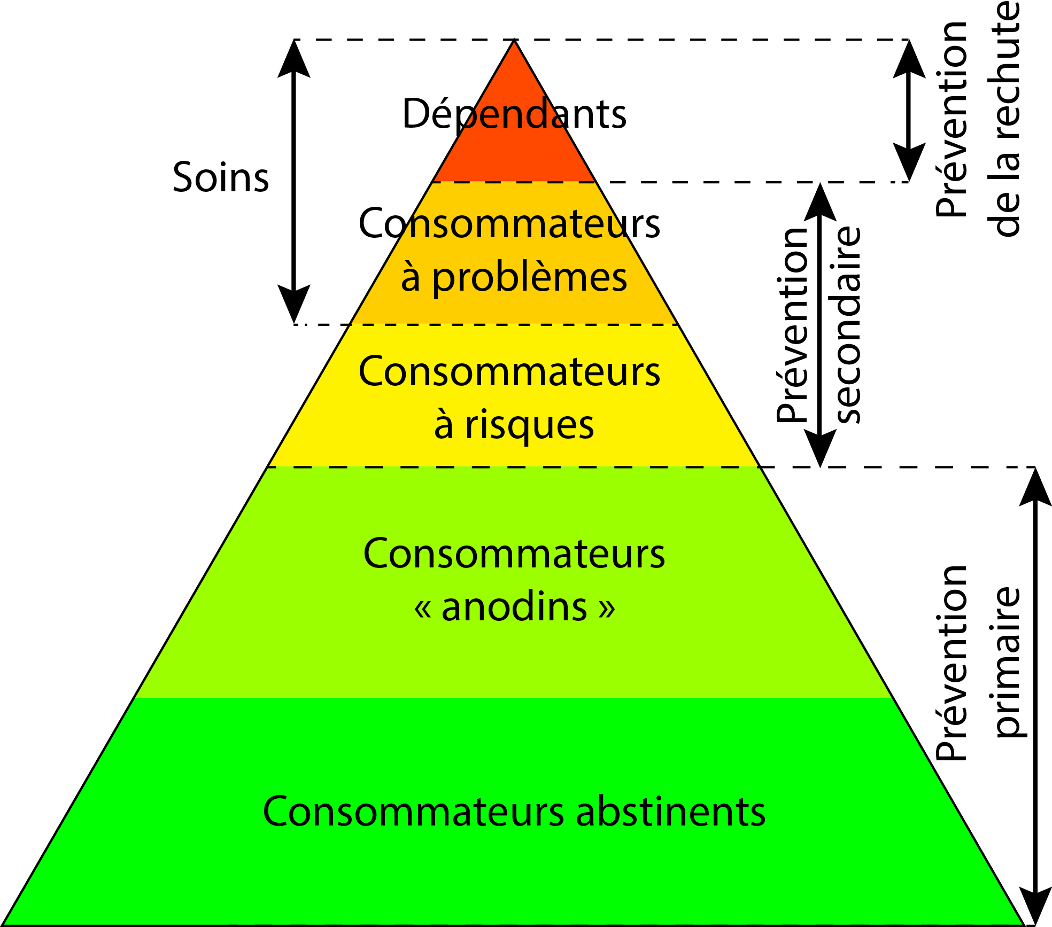
Pyramide des usages et des interventions
SOMMAIRE
Notes:
Cette pyramide de skinner on l’utilise plutôt pour l’alcool par rapport au seuil fixé par l’OMS (organisation mondiale pour la santé)
1er étage : les abstinents sont ceux qui ne consomment jamais, soit suite à un sevrage, soit par goût, par religion ou rejet de la consommation par rapport à un traumatisme vécu dans la famille, proche…
Ensuite 2ème étage, ce sont les consommateurs simples ou à faible risque, faible risque parce que, on y reviendra tout à l’heure, même si la consommation est simple, faible, le risque n’est pas à zéro. Donc ce sont les personnes qui consomment occasionnellement, raisonnablement
Ensuite en jaune, on a les consommateur à risque, usage à risque, les seuils OMS dépassés, c’est une consommation susceptible d’entraîner à +- long terme des dommages
Ensuite en orange, les consommateurs à problèmes avec un usage nocif, qui ont déjà des dommages que ce soit au niveau santé, au niveau de leur travail… avec des conduites à risque (véhicules, postes à risque) ou problèmes individuels (consommation d’autres SPA associées/pathologies associées)
Et enfin les dépendants, c’est la perte de maitrise de la consommation, ce sont gens malades qui nécessitent des soins

Slide 33
Notes:
Alcoopop : prémix (mélange alcool fort et soda)

Slide 34
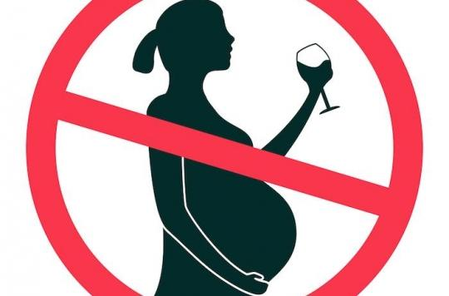
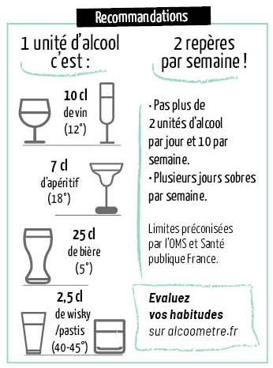
Recommandations OMS
Ce n’est pas l’abus, c’est l’alcool qui est dangereux
2 jours sans alcool, c’est se rappeler qu’on a le choix
Notes:
Les situations à risques :
- Enfance, adolescence
- Grossesse (0 alcool)
- situation qui requiert vigilance et attention
- Etats de fatigue, dettes de sommeil, stress
- Certaines maladies, certains traitements…
Facteurs de risque et de gravité :
- Précocité de la consommation
- Association avec d’autres produits
- L’alcool majore les effets du cannabis
- Fréquences et quantités consommées
S’inquiéter quand :
l’usage devient quotidien
il y a impossibilité de s’abstenir lors de fêtes, soirées, concerts…..
on consomme seul

Slide 35
TESTEZ VOS CONNAISSANCES
SOMMAIRE

Slide 36
La plupart des accidents dus à l’alcool sont provoqués par :
1. Des personnes alcooliques notoires
2. Des buveurs occasionnels
3. Des gens qui ne supportent pas l’alcool
SOMMAIRE

Slide 37
Réponse
2. Des buveurs occasionnels
SOMMAIRE

Slide 38
Laquelle de ces affirmations est juste ?
Pour dessouler, il faut boire un café ou prendre une douche .
Un tiers des accidents de la route mortels a pour origine l’alcool
Il y a moins d’alcool dans un whisky coca que dans un verre de whisky pur
Les hommes tiennent mieux l’alcool que les femmes
SOMMAIRE

Slide 39
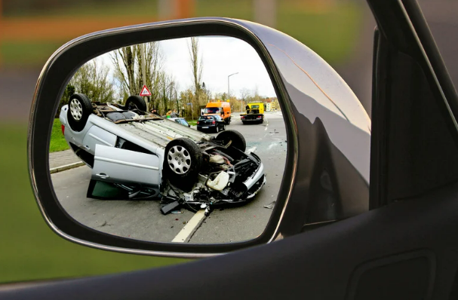
Réponse
2. Un tiers des accidents de la route mortels a pour origine l’alcool
SOMMAIRE
Notes:
L’alcool est responsable d’1/3 des accidents mortels et les conducteurs sont en majorité des buveurs occasionnels.
→ Ce n’est pas une question de sexe mais de corpulence.
→ Seul le temps permet d’éliminer l’alcool dans le sang.

Slide 40
L’alcool me donne des forces physiques
Un petit verre d’alcool ça réchauffe l’hiver
Une bonne bière fraîche lors des fortes chaleurs, ça désaltère
L’alcool me donne du courage
Quand je bois de l’alcool, je suis plus réactif
Un verre de vin par jour, c’est bon pour la santé
Manger pendant que je bois de l’alcool me permet d’en ressentir moins les effets
Le digestif après le repas copieux me permet de digérer plus facilement
VRAI
ou
FAUX
Notes:
Boire un verre d’alcool permet de se réchauffer !
Après avoir consommé de l’alcool on peut avoir la sensation d’être réchauffé, mais ce n’est qu’une impression. La consommation d’alcool dilate les vaisseaux sanguins à la surface du corps, ce qui libère de la chaleur. Le consommateur qui a alors l‘impression de se réchauffer peut courir un risque d'hypothermie en ne se couvrant pas assez par exemple. La température du corps a en fait baissé (Elle diminue d’un demi degré pour 50 g d’alcool consommé). La sensation de chaleur disparaitra dès que les vaisseaux sanguins ne seront plus dilatés.
Boire un grog ou un vin chaud n’est pas nocif
Lorsque l’alcool est mélangé à une boisson chaude, en plus de la sensation de chaleur, l’alcool peut donner l’impression au consommateur de le désaltérer alors qu’au contraire l’alcool déshydrate en faisant uriner d’avantage.
L’alcool augmente la force : QUAND ON BOIT DE L4ALCOOL? DIMINUTION DES CAPACIT2S C2R2BRALES ET MOTRICES IMMEDIATES
L’alcool ralentit la digestion et produit une hypersécrétion gastrique
L’alcool augmente les réflexes
Absolument pas. Dès les premières prises d'alcool, les capacités de réaction sont altérées. Avec une alcoolémie de 0,80 g/l la distance de freinage d'un véhicule roulant à 100 km/h est augmentée de 14 mètres. De plus, l'inadaptation des gestes et les troubles de la vision peuvent être source d'accidents graves.

Slide 41
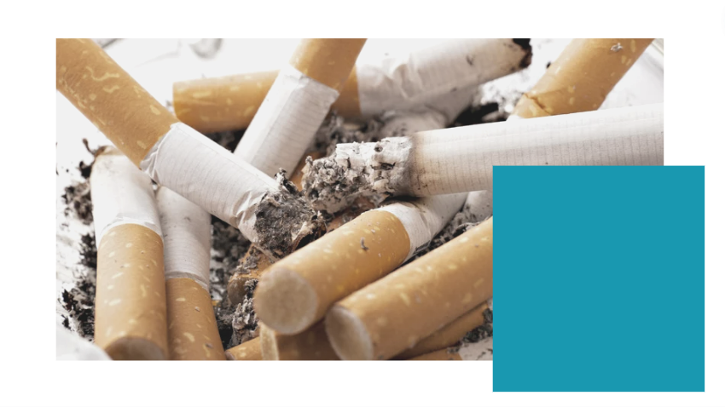
Le tabac

Slide 42
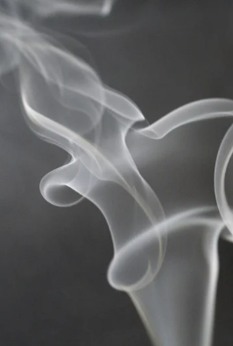
Chiffres sur le tabac
(rapport OMS 2019)
8 millions de décès chaque année dans le monde
- plus de 7 millions fumeurs et plus de 1 million de non fumeurs (tabagisme passif)
Première cause de mortalité évitable en France
90 % des cancers du poumon imputables au tabac
première cause de mortalité par cancer (45000)
75 000 décès prématurés chaque année (13% des DC annuels)
1 fumeur sur 2 (décès imputable au tabac)
SOMMAIRE
Notes:
Plus de 8 millions de décès
7 millions fumeurs
1,2 millions non fumeur en 2019 OMS

Slide 43
Chiffres sur le tabac
Coût social du tabac: 120 milliards d’euros
13 millions de fumeurs quotidiens, 25,5% (santé publique France)
Un paquet de tabac de 20 cigarettes (10, 50 euros) est taxé à 84,4%

Slide 44
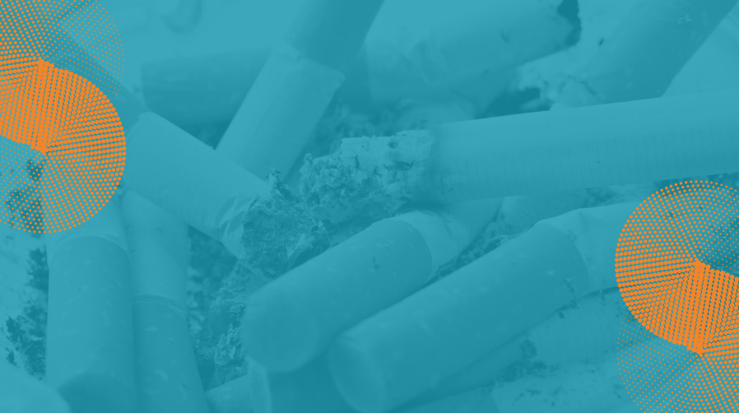
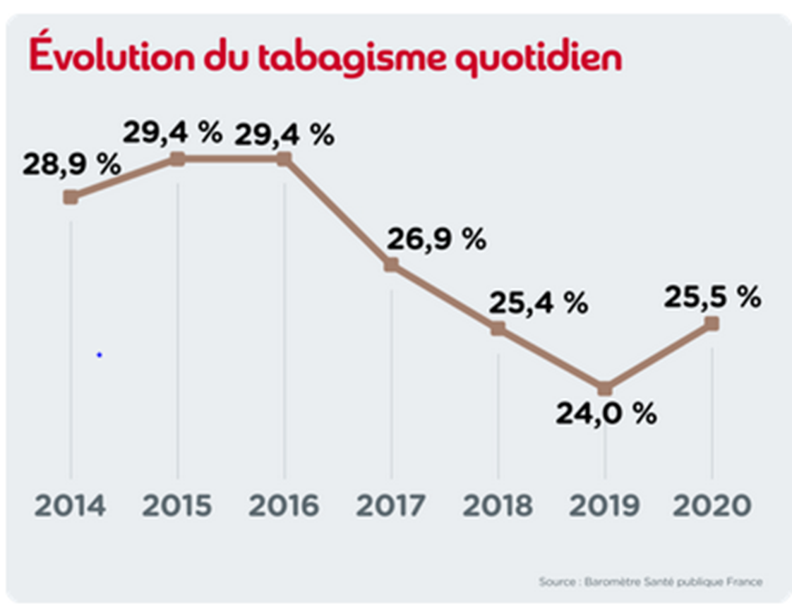
SOMMAIRE
Notes:
Augmentation de 2020 expliquée en partie par une baisse des achats transfrontaliers.
Pas d’augmentation réelle de la consommation totale.

Slide 45
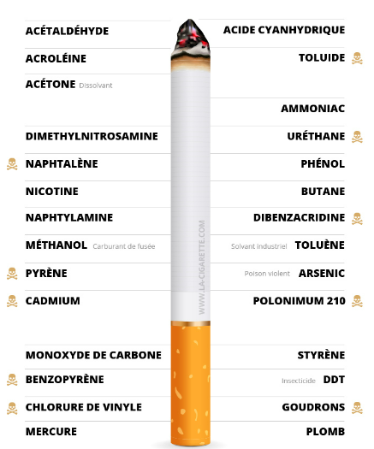
Composition d’une cigarette
Lorsque la cigarette est allumée, elle produit une fumée qualifiée de "véritable usine chimique". La combustion provoque différentes substances toxiques : 4000 substances sont présentes au sein de la fumée de cigarette, dont plus de 40 composants sont cancérigènes.
La nicotine n'est pas cancérigène, mais c'est elle qui est responsable d'une grande partie de l'addiction à la cigarette : on l'appelle l'addiction chimique.
SOMMAIRE

Slide 46
Les dangers du tabac sur la santé en général
Effets cancérigènes (bouche, langue, gorge, bronches, poumon), cardiovasculaires (infarctus, artérites, AVC) et respiratoires (bronchopathies chroniques obstructives, emphysème).
Dommages
Les dangers sur la fertilité et la grossesse
Fumer diminue la fertilité chez la femme comme chez l’homme, et avance l’âge de la ménopause. Le risque de fausse couche est également augmenté.
Les dangers du tabac sur l'esthétique
Le tabac colore les dents en jaune et favorise les maladies de la gencive. La peau prend un teint terne et se ride plus facilement car le calibre des petits vaisseaux nourriciers de la peau est réduit.
SOMMAIRE

Slide 47
Le sevrage
Le sevrage tabagique dure de quelques jours à quelques semaines.
Le sevrage de nicotine dure environ 15 jours à 3 semaines, en fonction des individus
Les symptômes les plus fréquents sont
troubles du sommeil (insomnie, sommeil agité),
irritabilité
anxiété
humeurs dépressives
hyperactivité
augmentation de l'appétit
Traitement de substitution
SOMMAIRE

Slide 48
TESTEZ VOS CONNAISSANCES
SOMMAIRE

Slide 49
Vrai ou faux
En France, le tabagisme est la première cause de mortalité évitable ?
SOMMAIRE

Slide 50
Vrai ou faux
Le cancer du poumon n'apparaît pas avant l'âge de 50 ans.
SOMMAIRE

Slide 51
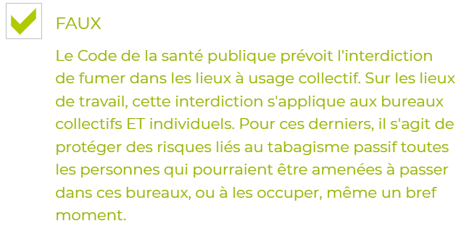
Vrai ou faux
Au travail, je peux fumer dans mon bureau car il est individuel.
SOMMAIRE

Slide 52
Vrai ou faux
Fumer sur son lieu de travail peut augmenter le risque d'exposition à des substances toxiques.
SOMMAIRE

Slide 53
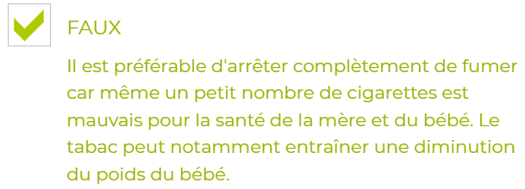
Vrai ou faux
Enceinte, on peut fumer quelques cigarettes par jour.
SOMMAIRE

Slide 54
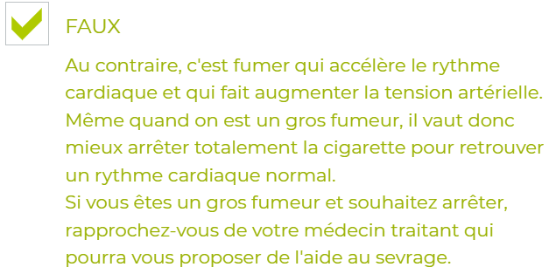
Vrai ou faux
Quand on fume plus d'un paquet par jour, arrêter brutalement risque de provoquer une augmentation du rythme cardiaque.
SOMMAIRE

Slide 55
Vrai ou faux
Je suis un "petit fumeur", ce ne sont pas 4 cigarettes par jour qui vont me faire du mal.
SOMMAIRE

Slide 56
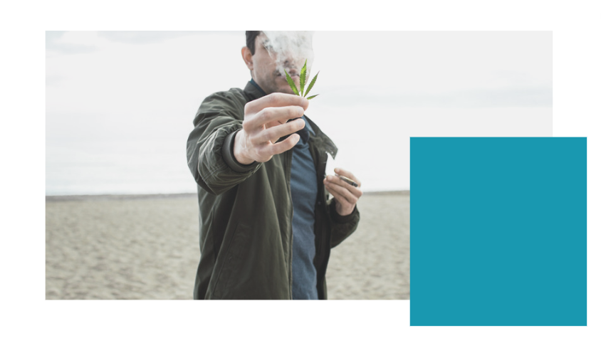
Le cannabis

Slide 57
Qu’est ce que le cannabis?
Le cannabis (ou chanvre) est une plante originaire des régions équatoriales, présente dans la plupart des régions du globe.
Parmi les diverses espèces de cannabis qui existent, il faut distinguer en premier lieu les espèces destinées à l’industrie (contenant peu de THC) dont la production est encadrée par l’Etat.
Deuxièmement, les espèces consommées pour leurs effets psychotropes (soit mélange d’herbes : herbe, ganja, marijuana, beu, weed… / soit résine : haschisch ou shit ou chichon).
Qu'est-ce que le THC ?
Connu sous son sigle THC, le tétrahydrocannabinol est l'une des molécules contenues dans le cannabis connus pour ses effets psychotropes.
SOMMAIRE
Notes:
THC : Tetrahydrocannabinol c’est la molécule contenue dans le cannabis qui a des effets psychotropes
CBD : Cannabidiol
Dans cet arrêt, la CJUE (cour de justice de l’union européenne) considère qu'en l'état des connaissances scientifiques et sur la base des conventions internationales en vigueur, l'huile de CBD ne constitue pas un produit stupéfiant.24 nov. 2020
le CBD ne présente aucun risque de dépendance s'il est consommé sans THC et sans combustion associée au tabac, comme c'est le cas dans les huiles de CBD. Il pourrait même être utile dans le traitement des comportements addictifs et le sevrage des substances.
CBD et THC ont un point commun : ils sont issus du plant de chanvre. Tous deux sont donc des cannabinoïdes, c’est-à-dire des substances chimiques actives qui agissent sur les récepteurs de l’organisme (système nerveux, organes, système immunitaire…). Mais ils sont également opposés sur bien des points. Car, contrairement au tétrahydrocannabinol (THC), le cannabidiol (CBD) ne rend pas « stone » et ne représente aucun danger pour la santé.

Slide 58
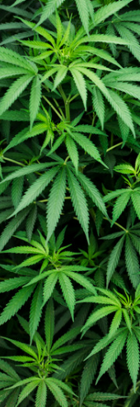
Chiffres
Le cannabis est la substance illicite la plus consommée en France
La France est l’un des pays les plus concernés en Europe (2°rang pour l’usage dans le mois)
Le risque d’être responsable d’un accident mortel est multiplié par 29 en cas de consommation conjointe d’alcool et de cannabis
SOMMAIRE

Slide 59
Chiffres
En 2020, plus de 5 hommes sur 10 ont déjà consommé du cannabis au cours de leur vie (55%) contre moins de 4 femmes sur 10 (38%)
La plupart des usagers l’ont fumé sous forme de joint (94%), loin devant le vapotage ou la vaporisation (2,3%), l’ingestion alimentaire de produits dérivés du cannabis ou en infusion (2,2%) ou l’usage du narguilé ou du bang (moins de 1%).

Slide 60
Effet du cannabis
Effets au bout de 15 à 20 minutes après inhalation, entre 4 à 6 heures en cas d’ingestion
Effets vont de l’envie de rire à l’euphorie, d’une sensation de bien-être à la somnolence
Effets immédiats de réduire la concentration et de ralentir les réflexes.
La consommation peut provoquer des « bad trips » voire des états hallucinatoires
SOMMAIRE

Slide 61
Les dangers du cannabis sur la santé
Les fumées de cannabis inhalées présentent un pouvoir cancérigène
Troubles psychiatriques
Apparition ou aggravation de troubles existants comme anxiété, panique, dépression, schizophrénie et psychose cannabique (bouffée délirante)
Risques sociaux
Dangers liés à une consommation régulière
Difficultés de concentration (scolaires et professionnelles) problèmes de mémoire, difficultés d’apprentissage, difficultés de conduire de façon sécuritaire ou de faire fonctionner un équipement (machines…), isolement social, risques judiciaires (illicite).
SOMMAIRE

Slide 62
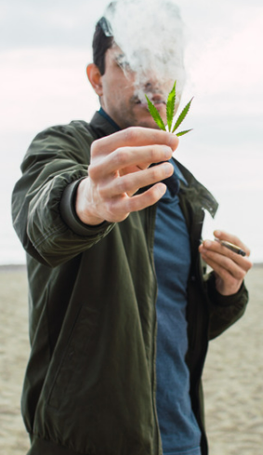
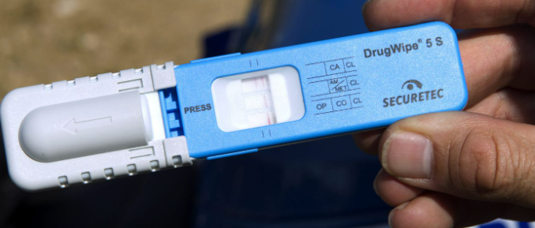
Dépistage
Demi-vie : 4 jours
Après la prise de cannabis
Sang : positivité 24 h
Salive : positivité de 2 à 10 h
Urine : positivité de 1 j à 70 j
Aucun test ne permet d’affirmer qu’une personne est sous l’influence de cannabis au moment du prélèvement
Le test est un outil diagnostic
SOMMAIRE

Slide 63
Quid du cannabis thérapeutique en France ?
La France a commencé le 26 mars 2021 l'expérimentation du cannabis médical ou "thérapeutique" pour 3 000 patients souffrant de maladies graves (épilepsie, douleurs neuropathiques, sclérose en plaques…).
Cette expérimentation, dont le cadre est défini par le ministère de la Santé, la mise en œuvre et le pilotage opérationnel réalisés par l’ANSM, permettra de juger de l’opportunité de généraliser l’usage des médicaments à base de cannabis en France. Une évaluation sera menée avec des résultats attendus pour septembre 2023.
SOMMAIRE

Slide 64
TESTEZ VOS CONNAISSANCES
SOMMAIRE

Slide 65
Vrai ou faux
Fumer un joint aide à résoudre ses problèmes
Le cannabis apporte une sensation d'euphorie, d'apaisement et de détente et une légère somnolence. Il entraine l'oubli des soucis et la relaxation.
Il ne permet que "d'oublier" les problèmes pendant le temps de son action et en aucun cas de les résoudre. Dès que l'effet du cannabis s'est estompé, comme pour toutes les drogues, les problèmes ressurgissent.
SOMMAIRE

Slide 66
Vrai ou faux
Le Cannabis est une "drogue douce"
Le terme "drogue douce" est un terme de marketing inventé pour banaliser l’usage du cannabis, produit d'accroche aux stupéfiants pour les jeunes.
Même si la majorité des consommateurs de cannabis ne s'adonne pas à d'autres drogues (hormis l'alcool et le tabac) et ne pratique pas "l'escalade" vers des drogues dites "dures", presque tous les consommateurs des autres drogues ont commencé par le cannabis.
SOMMAIRE

Slide 67
Vrai ou faux
Consommer du cannabis (ou du shit) n’empêche pas de conduire
La consommation de cannabis conduit à la perturbation de certaines notions : distance, temps, perte de vigilance, la mémoire est perturbée, la concentration intellectuelle difficile, le contrôle des mouvements est moins assuré. C'est l'ivresse cannabique.
SOMMAIRE

Slide 68
Vrai ou faux
Je ne fume que de l'herbe, c'est naturel et pas toxique
Cette plante, contient un principe actif, le TetraHydroCannabinol (THC), qui a été découvert en 1964. Le THC à l'état pur est un hallucinogène particulièrement actif et nocif. Le THC se trouve dans les tiges, les feuilles et plus encore dans les fleurs des plants femelles.
La nocivité du cannabis et de ses dérivés est liée au taux de THC qu'ils contiennent.
SOMMAIRE

Slide 69
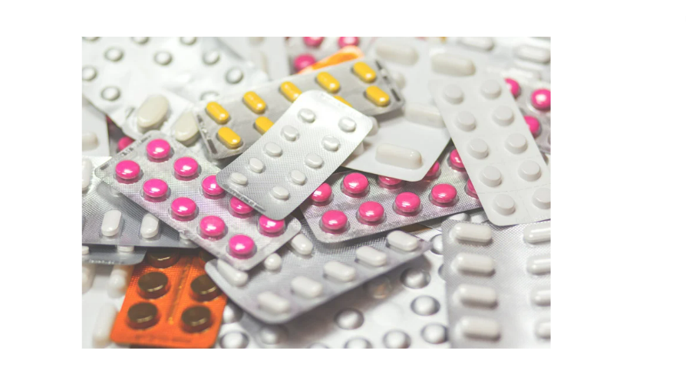
Les médicaments

Slide 70
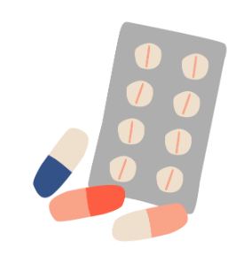
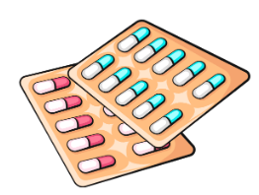
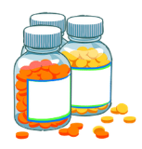
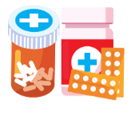
Les consommations addictives de médicaments
On peut considérer que la prise de médicament vire à l’addiction lorsque :
L’augmentation des souffrances entraîne une escalade médicamenteuse qui échappe au contrôle du malade
La surconsommation est volontaire
L’usage de ces médicaments est détourné de leur but thérapeutique par des consommateurs en quête de sensations
SOMMAIRE

Slide 71
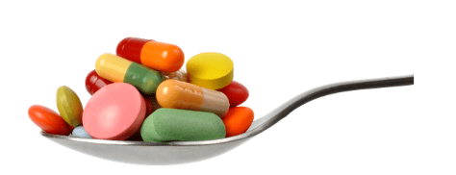
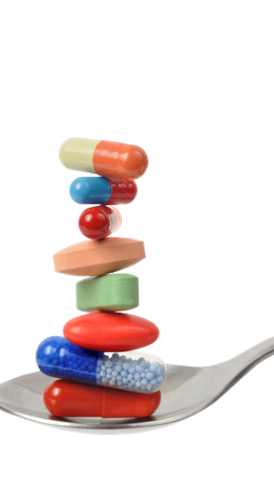
Chiffres
En 2017 21% des 15 ans et plus ont été remboursé d’au moins un médicament psychotropes au cours de l’année soit plus d’1 jeune sur 5
En 2015, les français occupaient la deuxième place parmi 8 pays européens (Allemagne, Danemark, Espagne, Italie, Norvège, Royaume-Uni, Suède) pour la consommation de benzodiazépines.
En 2017: 21% de la population a bénéficié d’un remboursement pour un médicament psychotrope au moins une fois dans l’année.
SOMMAIRE
Notes:
Demander de citer des noms de médicaments
Alprazolam :
Xanax® Bromazépam : Lexomil ®
Clobazam : Urbanyl ® Prazépam : Lysanxia ®
Clorazépate : Tranxène ®, Noctran ®
Loprazolam : Havlane ® Lorazépam : Temesta ®
Flunitrazépam : Rohypnol ®

Slide 72
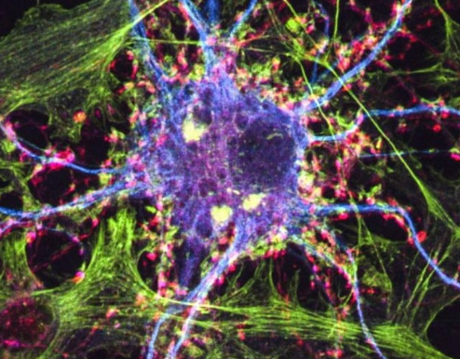
Un médicament psychotrope, qu'est ce que c'est ?
anxiolytiques (tranquillisants)
hypnotiques (somnifères)
antidépresseurs.
stabilisants de l'humeur (dits aussi régulateurs de l'humeur, thymorégulateurs, ou parfois normothymiques)
neuroleptiques (dits aussi antipsychotiques)
Médicaments psychotropes
C'est quoi un effet psychotrope ?
D'une manière générale, un psychotrope est une substance chimique qui agit sur le psychisme. Un terme qui désigne donc à la fois les drogues et les médicaments. Mais dans ce dernier cas, le psychotrope est utilisé pour augmenter ou diminuer l'humeur d'un individu, c'est à dire pour la « normaliser ».
Pour les benzodiazépines
Principaux risques liés à l’usage aigu : diminution de la vigilance, risque d’accidents, fatigue…
Principaux risques liés à l’usage chronique : il existe une suspicion de troubles cognitifs induits par les benzodiazépines. Des auteurs français ont retrouvé récemment une augmentation du risque de démence type Maladie d’Alzheimer en cas d’usage prolongé de benzodiazépines, mais ces résultats sont encore débattus sur le plan international
SOMMAIRE
Notes:
Un médicament psychotrope, qu'est ce que c'est ?
anxiolytiques (tranquillisants)
hypnotiques (somnifères)
antidépresseurs.
stabilisants de l'humeur (dits aussi régulateurs de l'humeur, thymorégulateurs, ou parfois normothymiques)
neuroleptiques (dits aussi antipsychotiques)

Slide 73
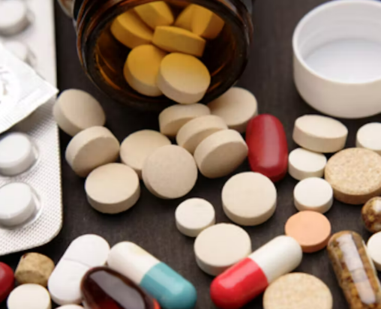
Que sont les opiacés?
Les opiacés (opium, morphine, codéine) constituent des dérivés naturels du pavot, alors que les opioïdes sont des composés semi-synthétiques (héroïne, buprénorphine) ou synthétiques (fentanyl), dont les propriétés analgésiques sont beaucoup plus puissantes.
Quels sont les effets ?
Les substances sont appelées « psychoactives », car elles agissent dans les zones du cerveau responsables du contrôle de la douleur. Les opioïdes produisent un effet analgésique et peuvent provoquer de l'euphorie. Un mauvais usage des opioïdes peut comporter des risques pour la santé.
Antalgiques = Opiacés
Quels sont les risques ?
Le problème principal est celui de la dépendance et de l’addiction.
On distingue : les troubles liés à l’usage des opiacés : intoxication aiguë et syndrome de sevrage et les troubles induits par les opiacés (trouble psychotique, trouble anxieux, syndrome confusionnel, dysfonction sexuelle, trouble du sommeil).
SOMMAIRE

Slide 74
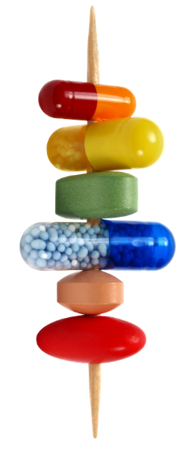
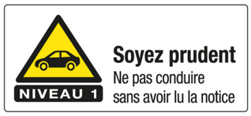
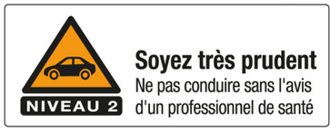
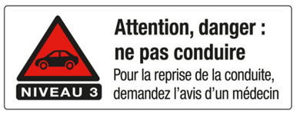
Certains médicaments contre le rhume ou la toux peuvent entrainer une somnolence, certains contre l’HTA peuvent entrainer des vertiges…
Antidépresseurs, antidouleurs (codéine, morphine…),tranquillisants, médicaments du diabète, anti-allergique
Certains tranquillisants, neuroleptiques, des collyres, les anesthésiants…
Constat : 1 conducteur sur 10 conduit sous l’influence d’un composé chimique médicamenteux.
SOMMAIRE
Notes:
Niveau 1 –La conduite est possible, mais il faut rester vigilant car certains médicaments peuvent parfois entraîner une somnolence ou des vertiges. Ne prenez pas la voiture si vous ressentez ces symptômes.
Niveau 2 –La conduite peut être remise en cause: il est indispensable d’en parler avec un professionnel de santé. Vérifier votre aptitude à la conduite avec votre médecin ou votre pharmacien
Niveau 3 – Conduire est fortement déconseillé: soit car le médicament fait dormir, soit parce qu’il altère votre vision. Demandez à votre médecin ou à votre ophtalmologue le délai nécessaire entre l’arrêt du traitement et la possibilité de reprendre le volant.

Slide 75
Sevrage médicamenteux
Quels sont les symptômes d'un sevrage médicamenteux ?
Outre l'anxiété et les problèmes de sommeil, d'autres symptômes de sevrage sont possibles: agitation, sensibilité accrue à la lumière et au bruit, troubles sensoriels des nerfs (p. ex. picotements), crampes et contractions musculaires, troubles du sommeil, vertiges, états de confusion, etc.
Comment bien arrêter un traitement ?
L'arrêt d'un traitement de plusieurs mois doit parfois se faire progressivement, en diminuant les doses par paliers successifs. C'est souvent le cas pour les médicaments susceptibles d'entraîner une dépendance physique (médicaments hypnotiques, médicaments contre l'anxiété, etc.). Dans tous les cas, l’accompagnement d’un médecin est nécessaire.
SOMMAIRE

Slide 76
TESTEZ VOS CONNAISSANCES
SOMMAIRE

Slide 77
Vrai ou faux
Antidépresseurs et anxiolytiques, c'est pareil ?
Il y a une confusion entre deux grandes familles de psychotropes : les antidépresseurs qui aident à soigner la dépression et les anxiolytiques dont le rôle est de calmer les angoisses à court terme.
SOMMAIRE

Slide 78
Vrai ou faux
Les antidépresseurs rendent accro ?
S'il est vrai qu'il est difficile de se sevrer des anxiolytiques, l'arrêt des antidépresseurs pose moins de problème. De fait, les médicaments antidépresseurs ne créent pas de dépendance physique. Toutefois, il peut être difficile d'envisager d'arrêter de prendre un antidépresseur, surtout après une longue période de traitement. Dans tous les cas, l'arrêt doit être progressif et préparé avec le médecin.
SOMMAIRE

Slide 79
Vrai ou faux
Les benzodiazépines rendent accros.
Comme pour d’autres substances addictives, la prise de benzodiazépines mène à une tolérance – augmenter la dose pour avoir le même effet – et des symptômes de sevrage (état de manque) font leur apparition lors de l’arrêt du traitement.
SOMMAIRE

Slide 80
Vrai ou faux
Les benzodiazépines ont des effets sur la conduite d’un véhicule.
Ils diminuent la concentration et prolongent le temps de réaction d’où un risque de provoquer un accident.
SOMMAIRE

Slide 81
Pratique addictive en milieu de travail
Pratiques addictives en milieu du travail

Slide 82
Généralités les addictions en milieu de travail
La consommation de substances psychoactives peut modifier le comportement d’un salarié sur le lieu de travail, même si la consommation se fait dans sa sphère privée.
Risques au travail pour le salarié, pour ses collègues, ou pour des tiers
Tout type de métiers et toute catégorie professionnelle sont concernés même si dans certains, la culture de consommation est plus marquée. Le chômage est une catégorie avec une forte prévalence de consommation.
Obligation de sécurité pour l’employeur
Possibilité d’actions dans l’entreprise :
- Action collective, préventive
- Actions individuelles face à une problématique
SOMMAIRE
SOMMAIRE
Notes:
Tous les secteurs sont concernés par les pratiques addictives, y compris ceux disposant de postes de sécurité. Les consommations de substances psychoactives dans l’entreprise, sont d’abord l’alcool, les médicaments psychotropes, suivis du cannabis.
Selon le baromètre santé de 2010 de l’inpes (institut national de la prévention et d’éducation pour la santé, 16 % des actifs consomment de l’alcool au travail en dehors des repas et en dehors des pots entre collègues.
D’après une enquête française publiée en 2007, 16,6 % des salariés ont recours à des médicaments psychotropes (somnifères, anxiolytiques ou anti-dépresseurs)

Slide 83
Des modalités de consommation
Pr Penneau Fontbonne
Importation Consommation dans la vie privée débordant à terme sur le travail…
Acquisition
A l’occasion de « pots », repas d’affaires, faisant partie intégrante de la culture du métier en facilitant le lien social ou la production…
Adaptation Automédication pour tenir au travail, dopage pour être performant.
SOMMAIRE
Notes:
Pr Penneau Fontbonne

Slide 84
Circonstances
Le stress
Les exigences liées au poste de sécurité
Certains rythmes de travail dont le travail posté
La non consommation peut parfois être une cause d’exclusion)
Les repas d’affaire….
Existe-il un lien entre consommation et travail ?
Contraintes
Le travail en plein air
Les postures pénibles
Le port de charges lourdes
Les déplacements longs, fatigants ou rapides
Notes:
La recherche de la performance, répondre aux exigences de productivité, compétitivité Conséquences : « se doper »/ « Workaholisme »
L’accessibilité des SPA sur le lieu de travail incite à consommer
Certaines cultures d’entreprise :
Pour récompenser (pots internes- signatures de contrat..)
Rituels d’intégration ou de socialisation entre collègues (apéros entre collègues, afterwork…)

Slide 85
Les conséquences des addictions en milieu de travail
Diminue la vigilance et les réflexes
Modifie les capacités de raisonnement, le champ de vision, la perception du risque
Harcèlement, violence, stress
de décisions erronées
Peut être à l’origine d’accident de travail ou de trajet

Slide 86
Règlementation
Code du travail
L 4121-1
L’employeur prend les mesures nécessaires pour préserver la santé physique et mentale des travailleurs
L 4622-2 (modifié par loi n°2012-954 du 6 août 2012 – art 7)
Rôle des SPST dans la prévention d’alcool et drogues
R 4228-20
Tolérance sur la consommation de certaines boissons (vin, bière, poiré, cidre)
MAIS
R 4228-21
Il est interdit de laisser entrer ou séjourner dans les lieux de travail des personnes en état d’ivresse

Slide 87
Règlementation
Code pénal
Article 222-37 du Code pénal et article L3421-1 du CSP
Interdiction des stupéfiants (détention, consommation)
Code de la route
Interdiction de conduire en ayant fait usage de stupéfiants
Interdiction de conduire un véhicule de transport en commun avec une alcoolémie (≥ 0,2 gr/l; pour les autres véhicules, l’alcoolémie ne doit pas être ≥ 0,5 gr/l)
Dispositif éthylotest anti-démarrage sur les véhicules de transports en commun d’enfants (obligation de l’utiliser)

Slide 88
Règlementation
Règlement intérieur
Document de référence concernant la prévention de la consommation des SPA
Dans le respect des libertés individuelles
Mesures d’interdiction de consommation
Gestion des pots d’entreprise
Contrôle d’alcoolémie sur le lieu de travail/postes de sécurité
Tests salivaires de cannabis (conseil d’état 5 décembre 2016)
Fouille des vestiaires

Slide 89
Conduite à tenir devant un trouble du comportement d’un collègue/collaborateur
Protéger le salarié
Alerter l’employeur : l’alerte ne doit pas être perçue comme une délation, mais comme un moyen d’éviter un accident ou l’aggravation de l’état de santé du salarié
Un trouble de la vigilance (ou état d’ébriété) peut être dû à un problème de santé (hypoglycémie, AVC…) sans rapport avec la consommation de SPA
Respect de la vie privée du travailleur et absence de jugement de valeur sur son comportement
Le médecin du travail est un interlocuteur privilégié
SOMMAIRE

Slide 90
Service d’addictologie
Service prévention
P
R
E
V
E
N
T
I
O
N
CSAPA
Service d’addictologie
Soins
CJC
Consultations jeunes
CAARUD
Réduction des risques
Aide à l’entourage

Slide 91
RESEAU ADDICTOLOGIE NORD FRANCHE-COMTE
Regroupement de professionnels intéressés par le champ des addictions
Le réseau est géré par ALTAU
Ses actions sont coordonnées par un comité de pilotage composé de représentants de chaque corps de métiers adhérents au réseau
POLE VILLE
- Médecins libéraux
- Pharmaciens
POLE HOSPITALIER
-Centre Hospitalier Belfort Montbéliard
(ELSA, UCSA, Urgences Gastro-Hépatho, Maladies Infectieuses)
-Association Hospitalière de Franche - Comté
(CPG Héricourt)
-Unité d’Addictologie et de Psychologie Médicale
(Lure)
-Réseau Périnatalité FrancheComté
POLE SPECIALISE
-ALTAU
CSAPA et CAARUD spécialisé toxicomanie
(Montbéliard- Belfort - Héricourt)
-CDAG
Centre de Dépistage Anonyme et Gratuit de Montbéliard
-EQUINOXE
CSAPA spécialisé alcoologie
(Montbéliard)
-ANPAA 90
CSAPA spécialisé alcoologie
(Belfort)
AUTRES STRUCTURES
-CAP EMPLOI
Entreprise d’insertion
-ADDSEA
Prévention spécialisée
- ECOLE DE LA DEUXIEME CHANCE du Territoire de Belfort
-GEM
Groupe d’entraide mutuelle (Montbéliard et Belfort)
-CHRS de Montbéliard

Slide 92
R.E.P.I.T 70
Réseau Ville Hôpital Toxicomanie
A.N.P.A.A-L’Escale
CSAPA et CAARUD
E.L.S.A
ALTAU Le Relais
CSAPA et CAARUD
Service d’addictologie
CHS St Remy Pav VERLAINE
Unité d’addictologie et de
Psychologie médicale
C.H.I LURE

Slide 94
www.groupement-addictions.fr

Slide 95
Merci pour votre attention

